Slide 1

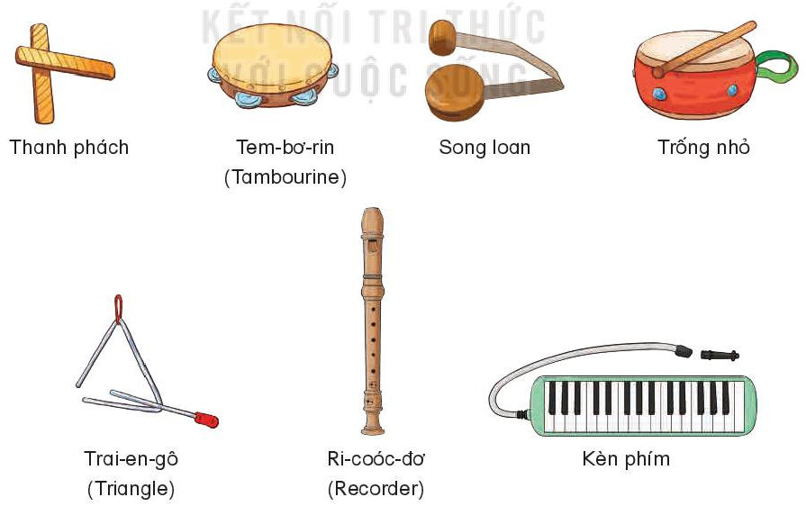

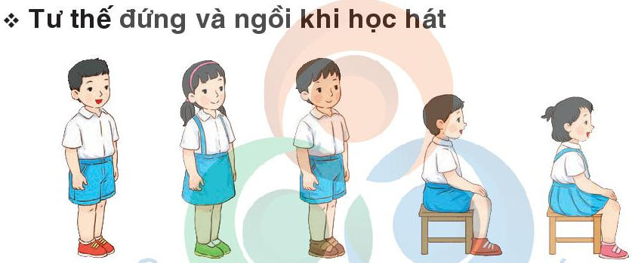
Chuẩn bị đồ dùng học tập

Slide 2

TIẾT 5
Học hát bài: Chim Sáo
Dân ca Khơme
Sưu tầm: Đặng Nguyễn

Slide 3


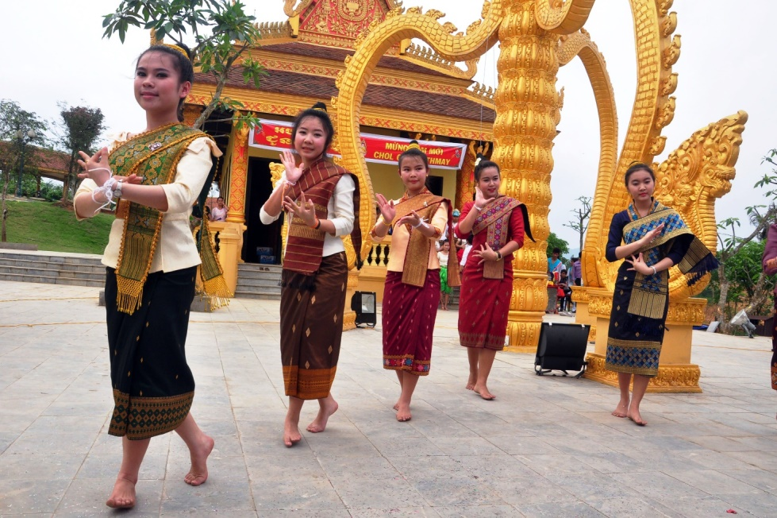
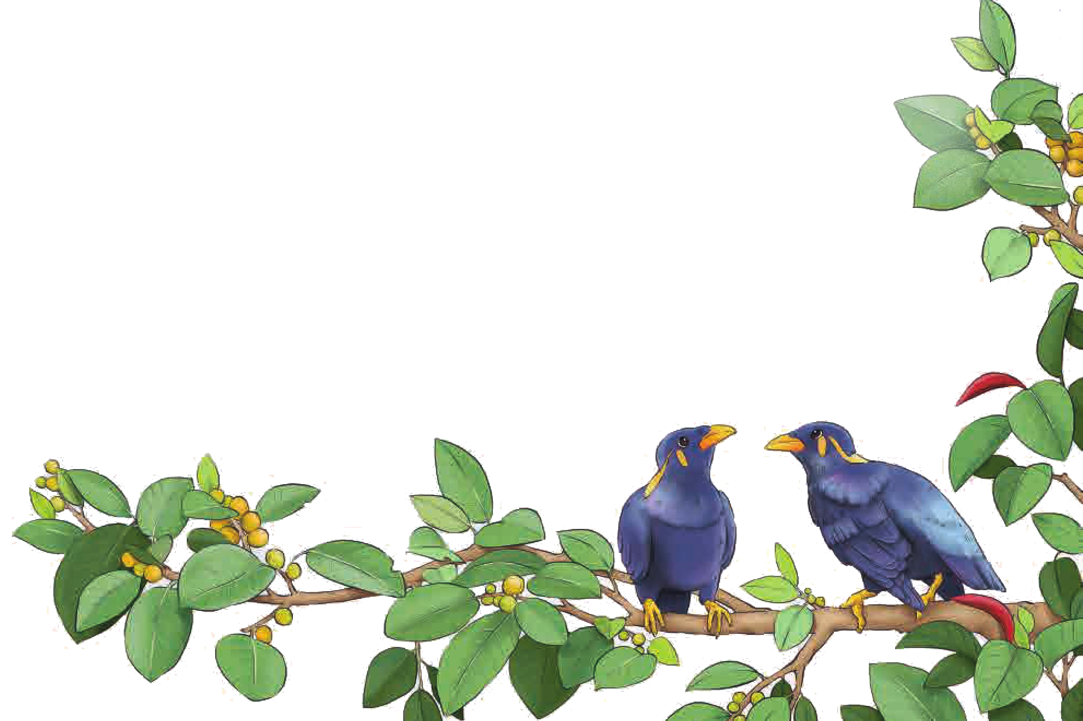
Khám phá
Dân tộc Khmer ở Việt Nam sống tập trung ở tại các tỉnh Nam Bộ như Trà Vinh, Sóc Trăng, Kiên Giang, An Giang, Bạc Liêu, Cần Thơ, Vĩnh Long... Cuộc sống của người Khmer gắn liền viớ nghề canh tác lúa nước
Chim sáo là dân ca đồng bào Khơmer (Nam Bộ) bài hát có giai điệu vui tươi nhẹ nhàng lời ca mộc mạc giản dị miêu tả cảnh thiên nhiên tươi đẹp của một miền quê
Đom boong nghĩa là quả Đa

Slide 4
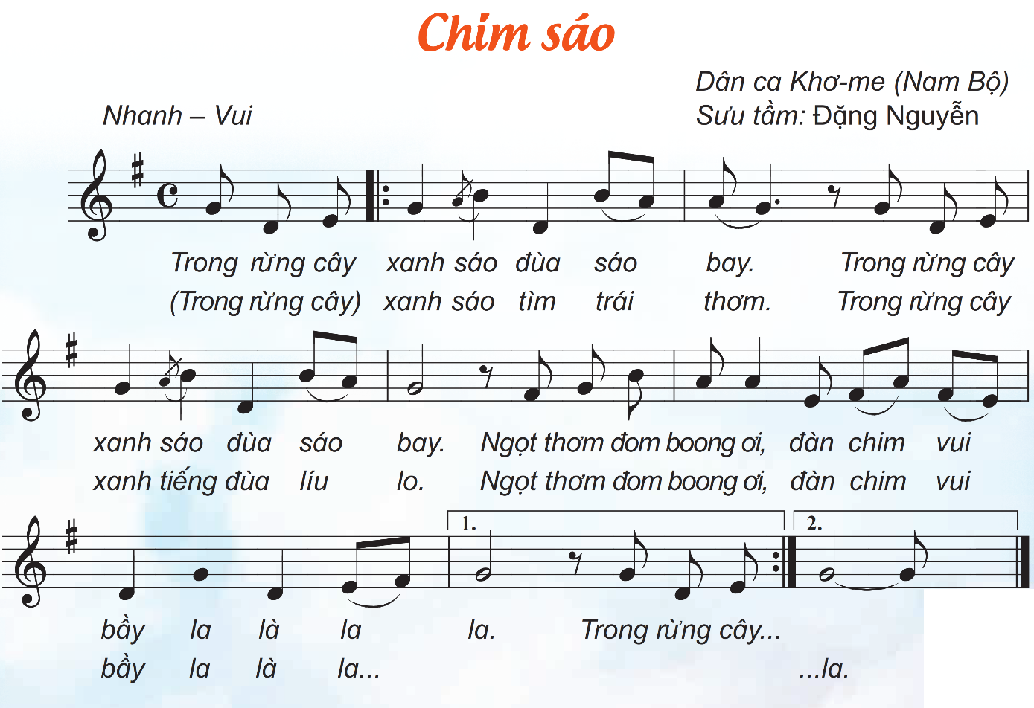
Hát mẫu

Slide 5
Đọc lời ca
Lời 1.
Câu 1: Trong rừng cây xanh sáo đùa sáo bay.
Câu 2: Trong rừng cây xanh sáo đùa sáo bay.
Câu 3: Ngọt thơm đom boong ơi, đàn chim vui bầy
Câu 4: la là la la.
Lời 2
Trong rừng cây xanh sáo tìm trái thơm.
Trong rừng cây xanh tiếng đùa líu lo.
Ngọt thơm Đom Boong ơi, đàn chim vui bầy
la là la la.

Slide 6
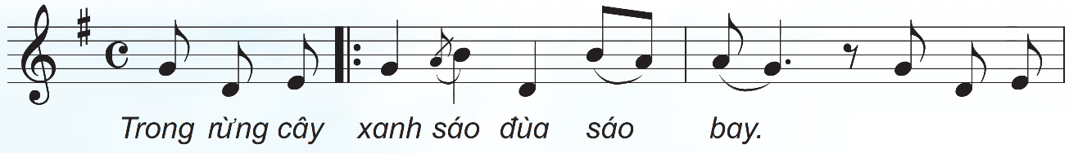
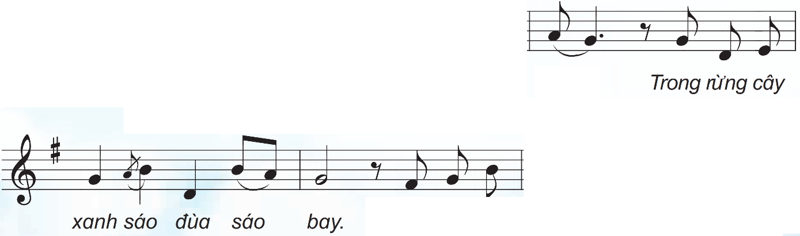
Dạy hát
Câu 1
Câu 2

Slide 7
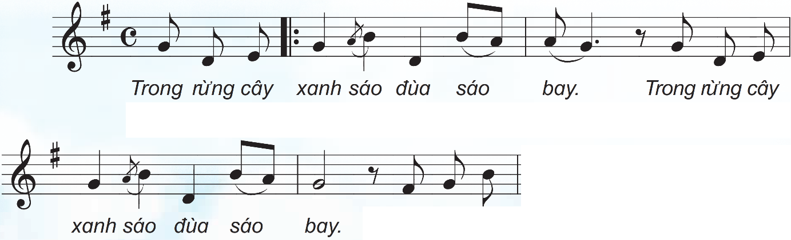
Câu 1+2

Slide 8
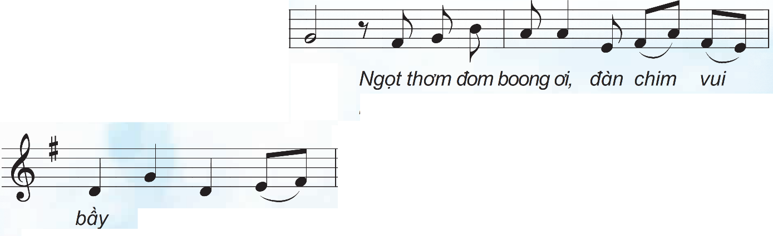
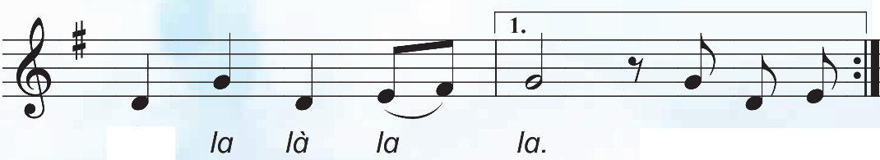
Câu 3
Câu 4

Slide 9
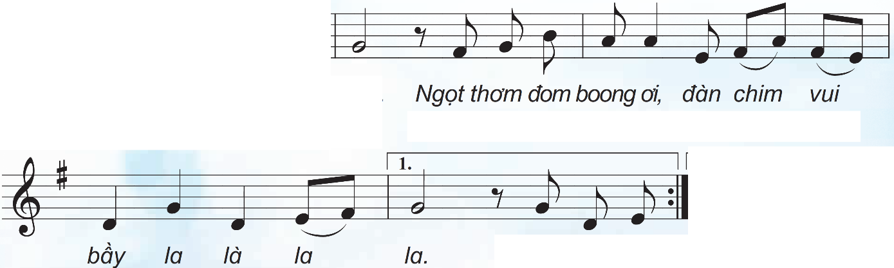
Câu 3+4

Slide 10
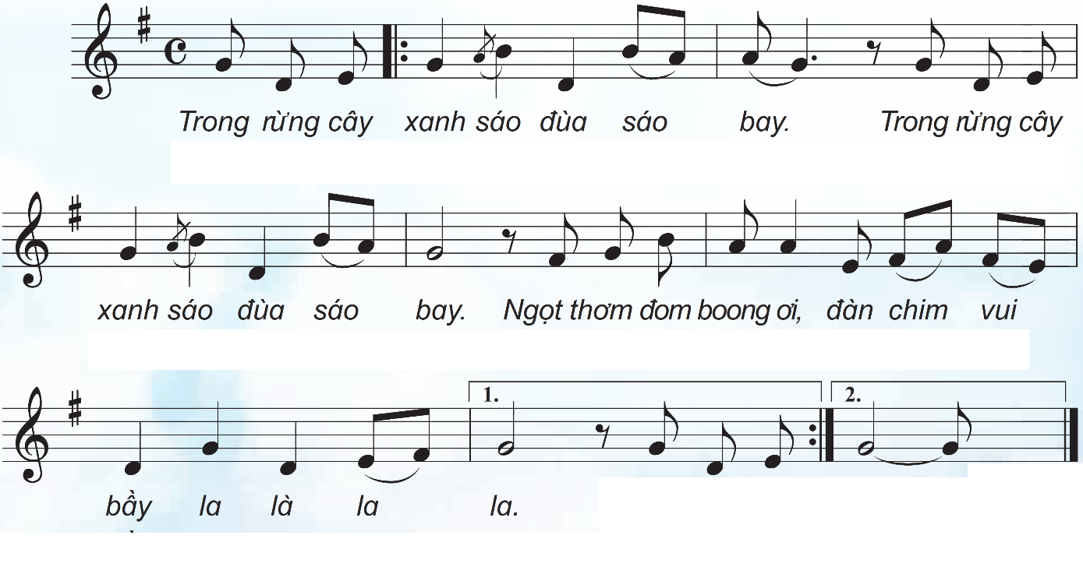
Lời 1

Slide 11
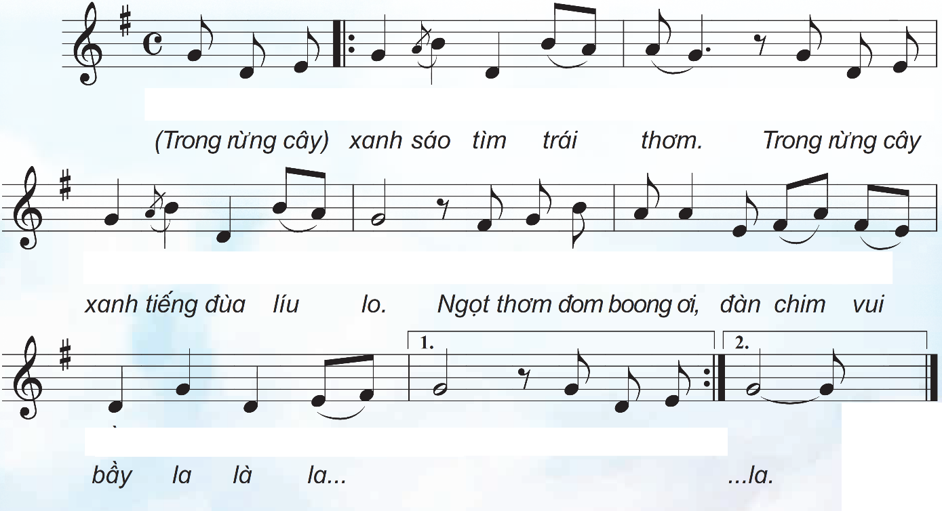
Lời 2

Slide 12
Luyện tập
Cả bài các hình thức

Slide 13
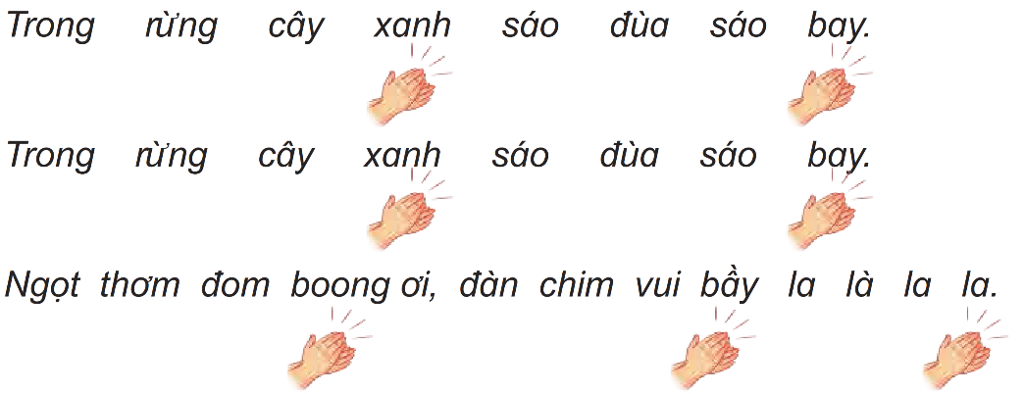
Hát kết hợp vỗ tay tay theo nhịp

Slide 14
Hát nối tiếp hình thức song ca
2 bạn nam: Hát câu 1
2 bạn nữ: Hát câu 2
2 bạn nam: Hát câu 3
2 bạn nữ: Hát câu 4

Slide 15
Hát kết hợp hình thức tự chọn

Slide 16


Vận dụng

Slide 17


Hãy cho biết đây là giai điệu câu hát số mấy

Slide 18

Câu 3 em hãy hát lại câu 3

Slide 19
Hãy tìm từ còn thiếu trong đoạn nhạc đã bị chú hổ ăn mất

Slide 20
“Sáo đùa sáo bay”

Slide 21
Câu 3:Em thấy bầy chim sáo trong bài có những đức tính gì?

Slide 22

“ vui vẻ-chăm chỉ”

